Slide 1
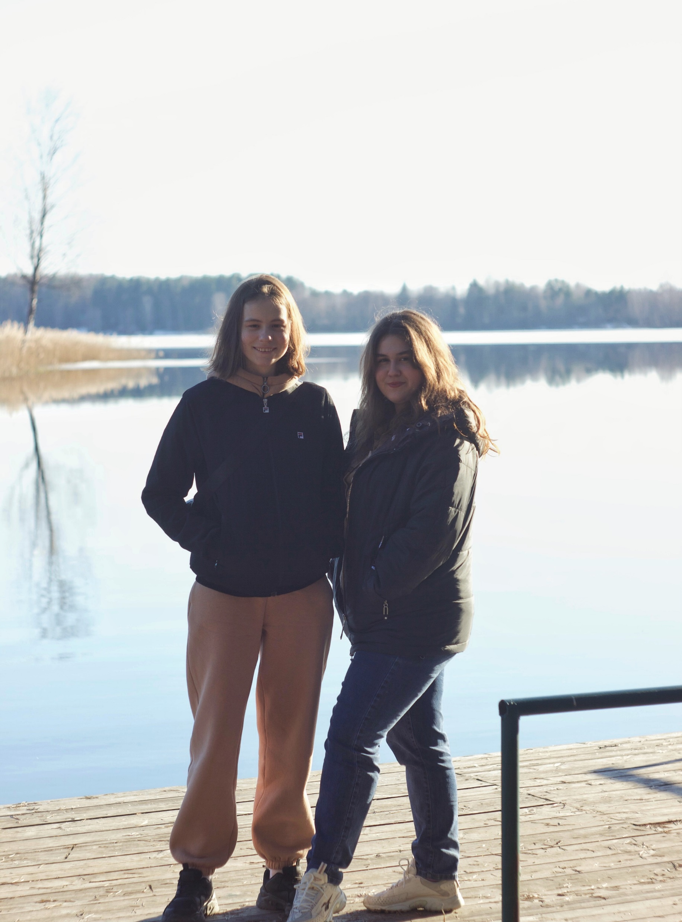

ООПТ «Озеро Мстино с истоком р. Мсты»
Побывав на территории Академической дачи имени И.Е. Репина, где располагается живописное озеро Мстино, мы испытали эстетическое удовольствие. Все пребывание здесь сопровождало нас хорошей весенней погодой, чему мы очень рады, так как смогли прочувствовать атмосферу расцветающей природы и полюбоваться видом на озеро. Это место пропитано спокойствием, безмятежностью и потрясающими пейзажами.
Многие знаменитые художники вдохновлялись первозданной природой озера Мстино и его окрестностей, после чего творили искусство. Мы с огромным удовольствием посетим это место вновь!
Подготовили студентки 3 курса
31 гр. Васильева Ульяна и 34 гр. Федорова Светлана

Slide 2
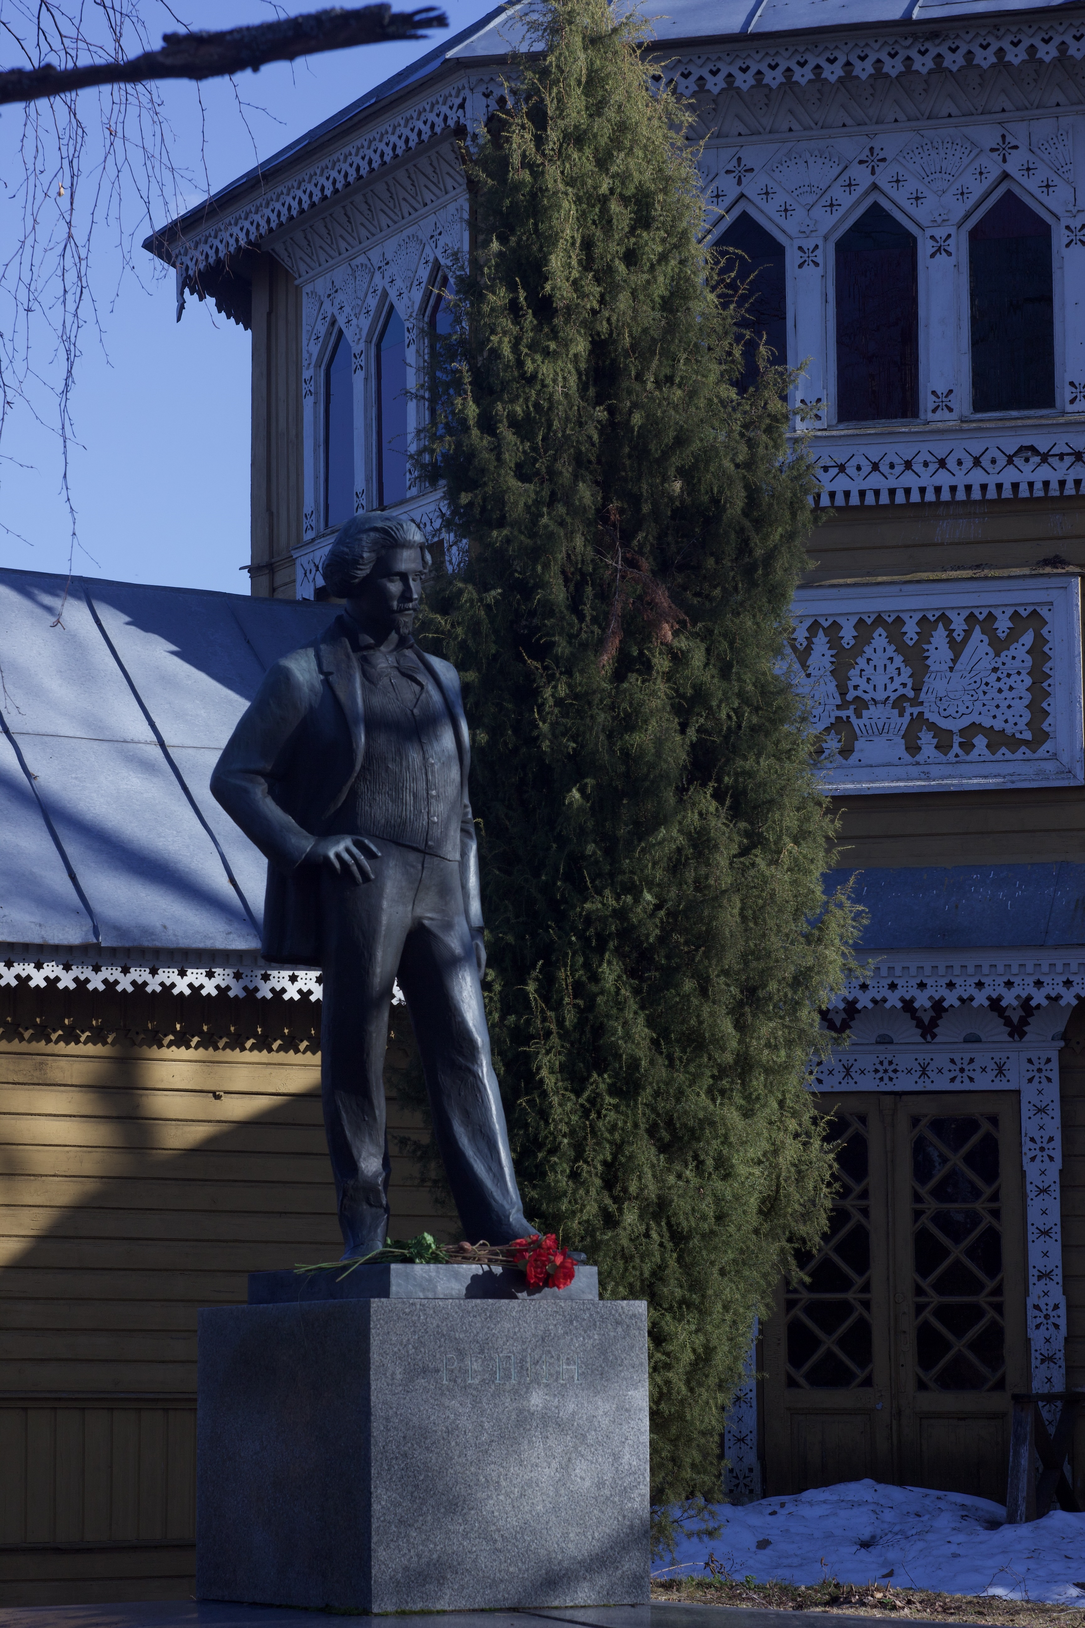
Мстино или Мстинское водохранилище — памятник природы Зарегулировано плотиной на реке Мсте, вытекающей из северной оконечности озера. Является частью Вышневолоцкой водной системы. Озеро расположено в 12 км на Север от города Вышнего Волочка, в 0, 1 км на Восток от ст. Леонтьево. Озеро по сути является водохранилищем, созданном в 1794 г. путем организации шлюзов на реке Мсте. На берегах озера большое количество деревень. Кроме Цны в озеро впадают несколько проток из соседних озёр, речка Рудинка — сток нескольких озёр к западу от Мстино, крупнейшее из которых — Имоложье и речка Рудневка. Берега почти повсеместно высокие, крутые. Заметны озерные террасы. Озеро обладает рекреационным потенциалом, на берегах расположены базы отдыха («Валентиновка», «Серебряники»), санатории, и знаменитая Академическая дача.
ООПТ Мстино создано с целью сохранения и восстановления природного комплекса в естественном состоянии; поддержание экологического баланса; сохранение природных комплексов истоков крупных рек; сохранение редких видов и уникальных природных объектов; сохранение эталонов ландшафтов, представленных в регионе. Лесной фонд представлен: соснякаки - брусничники, беломошники, долгомошники, сфагновые, ельники-черничники, брусничники и производные от коренных типов березняки и осинники. Сведения о редких и находящихся под угрозой исчезновения объектах животного и растительного мира, занесённые в Красную книгу: Чайка малая, Тиллея водная.

Slide 3
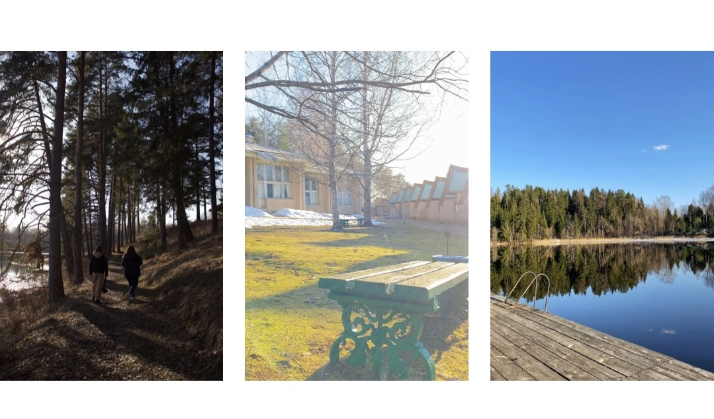
Данное ООПТ находится в хорошем состоянии. Находясь там, мы видели, что поддерживается чистота (убраны массивы засохшей листвы, травы, повсюду стоят урны, нигде не разбросаны отходы) территории от загрязнений. Люди следят за экологией этого места, что нас очень обрадовало.

